Slide 1
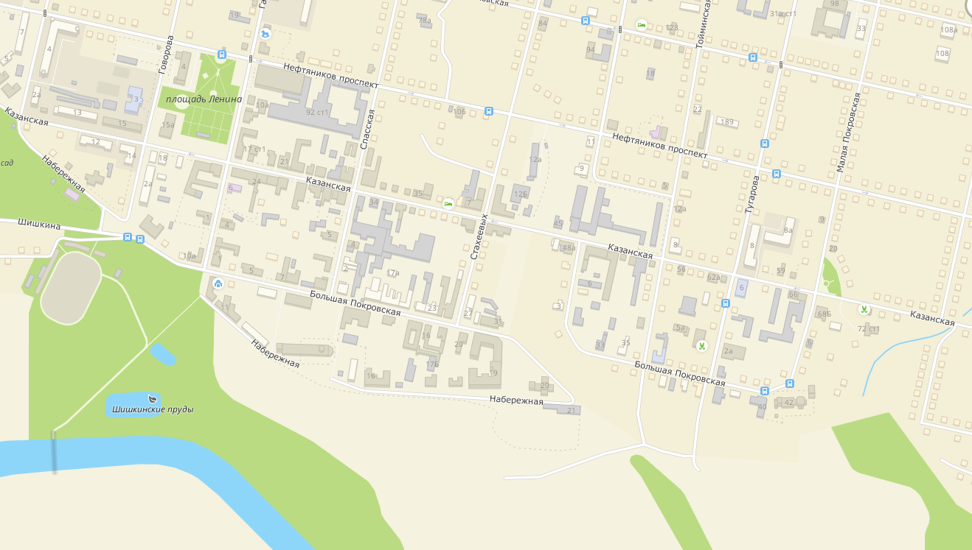
Схема
размещения стоянок для автотранспорта во время проведения «Всероссийской Спасской ярмарки»,
с 2 – 4 августа 2019 года
Условные обозначения
стоянка для автотранспорта
парковка для инвалидов

